Slide 1
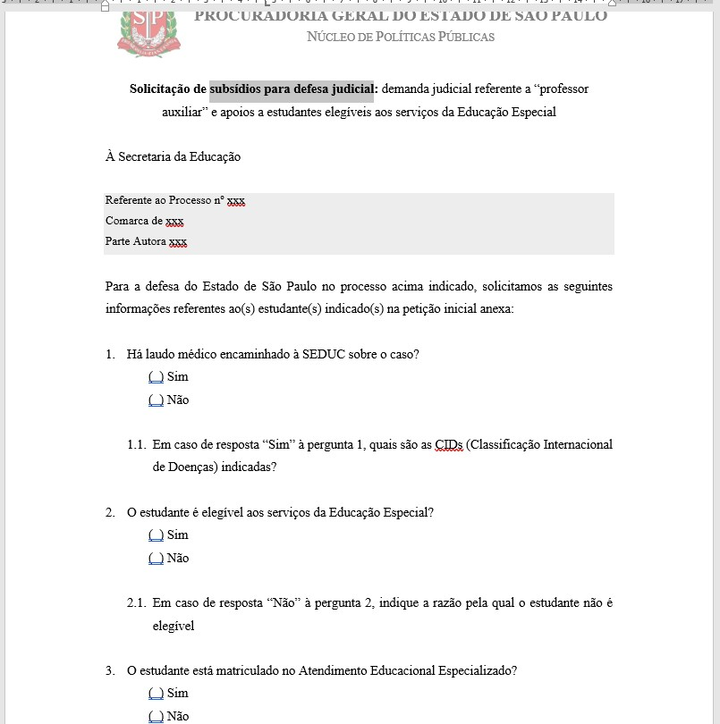
MOMENTO DE ESTUDOS
Objetivo:
Padronizar as informações de subsídios
para
defesa judicial, para que possamos responder essa demanda de forma alinhada.
Composição:
Identificação do processo;
Questões panorâmicas acerca do estudante identificado na petição inicial;
Apoios, recursos e serviços oferecidos;
Dados sobre a API e o PAEE.
Como responder:
Devem ser respondidas individualmente;
Respeitando a ordem numérica das perguntas;
De forma breve e direta;
Em formato de ofício.

Slide 2
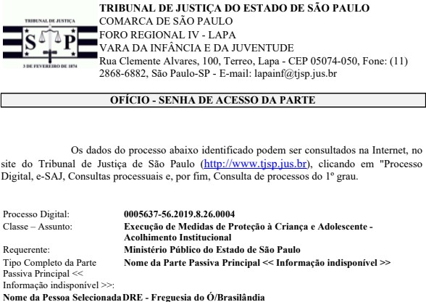
MOMENTO DE ESTUDOS
A identificação garante que os dados a serem trabalhados estão de acordo com o expediente a ser respondido.
Processo nº xxx Comarca de xxx Parte Autora xxx

Slide 3
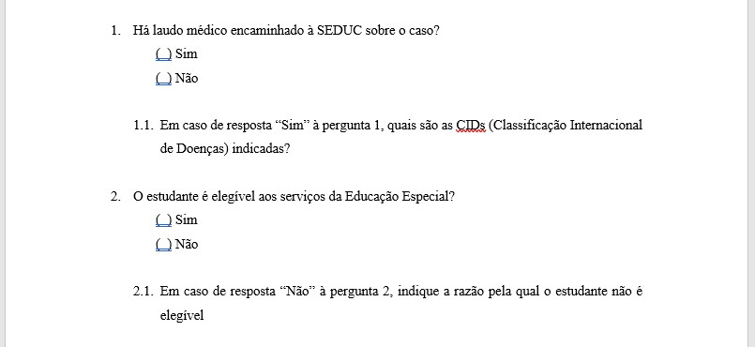
MOMENTO DE ESTUDOS
O Aluno possui laudo encaminhado à SEDUC?
Não confundir com a documentação necessária para disponibilizar os apoios, recursos e serviços;
Se atentar ao CID;
Não necessariamente se aplica aos estudantes elegíveis aos serviços da Educação Especial.

Slide 4
MOMENTO DE ESTUDOS
O QUE NOS DIZ O DECRETO 67.635/23?
Artigo 4º - Para os fins do disposto neste decreto, são considerados elegíveis aos serviços da Educação Especial:
- os estudantes com deficiência, assim considerados aqueles abrangidos pelo “caput” do artigo 2º da Lei federal nº 13.146, de 6 de julho de 2015;
- os estudantes com Transtorno do Espectro Autista – TEA, assim considerados aqueles abrangidos pelo § 1º do artigo 1º da Lei federal nº 12.764, de 27 de dezembro de 2012;
- os estudantes com altas habilidades ou superdotação, assim considerados aqueles que demonstram elevado potencial intelectual, acadêmico, de liderança, psicomotor e artístico, de forma isolada ou combinada, além de apresentarem grande criatividade e envolvimento na aprendizagem e realização de tarefas em áreas de seu interesse.
Parágrafo único - O disposto neste decreto aplica-se, também, aos estudantes diagnosticados com Transtorno Global
de Desenvolvimento - TGD.

Slide 5
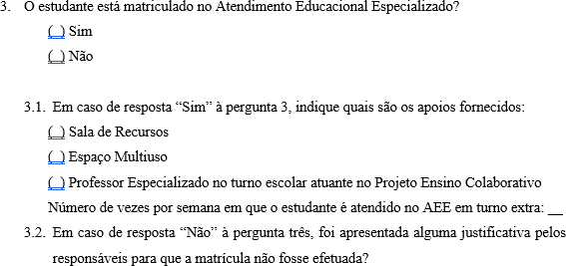
MOMENTO DE ESTUDOS
- Se o estudante é elegível por que ele não está matriculado?
Sala de recurso – a escola possui espaço para indicar a abertura de sala de recurso, seguir as orientações do decreto 67.635/2023. Atendimento no contraturno.
Se o aluno for elegível é importante esclarecer a razão pelo qual ele ainda não está sendo atendido. O objetivo central da Política da Educação Especial é ampliar esses atendimentos, dessa forma oferecer todos os apoio, serviços e recursos disponíveis.
Espaço multiuso a ser utilizado na modalidade Itinerante, com deslocamento do profissional. Seguir as orientações do decreto 67.635/2023. Atendimento no contraturno.
Projeto Ensino Colaborativo (transição do Ensino Colaborativo) - AEE estendido como estratégia de mediação pedagógica com gestão, professores, e outros membros da comunidade escolar. Durante o turno do estudante em sala regular.
Sala de recurso: de 2 a 3 aulas diárias, não podendo ultrapassar 8 aulas semanais;
Modalidade Itinerante: de 2 a 3 aulas diárias, não podendo ultrapassar 6 aulas semanais.

Slide 6
MOMENTO DE ESTUDOS
Sobre o cuidador e sua forma de atuação
A Secretaria da Educação já vem disponibilizando o apoio à higiene, à locomoção, alimentação e apoio nas atividades escolares aos estudantes por meio do Profissional de Apoio Escolar/cuidador;
No intuito de aprimorar esse serviço, o Decreto nº 67.635/23 traz a divisão da responsabilidade desse apoio em dois profissionais trazendo uma nova denominação, sendo elas: Serviço de Profissional de Apoio Escolar - Atividades de Vida Diária - PAE/AVD e Serviço de Profissional de Apoio Escolar - Atividades Escolares - PAE/AE;
Lembrando que “Os serviços ofertados aos estudantes da rede estadual de ensino, na data da publicação deste decreto, serão mantidos durante o período de transição necessário à adequação ou à implementação das novas ações”, conforme artigo 21 do Decreto Nº 67.635/2023;
Sobre proposta de divisão desse serviço em dois profissionais, informamos que o aperfeiçoamento do papel do profissional de apoio escolar se dará por meio de um novo Termo de Referência que está em construção.

Slide 7
MOMENTO DE ESTUDOS
Atenção...
- Se o aluno é elegível para o Atendimento Educacional Especializado, por que até o momento não há Avaliação Pedagógica Inicial e o Plano de Atendimento Educacional Especializado?
- Que impedimentos e dificuldades a Diretoria de Ensino tem enfrentado nesse aspecto?
EXEMPLOS:
ALUNO FALTOSO
RECUSA DO RESPONSÁVEL
ATESTADO MÉDICO

Slide 8
Referência Bibliográfica
SÃO PAULO (Estado). Decreto nº 67.635 de 06 de abril de 2023. Dispõe sobre a Educação Especial na Rede estadual de Ensino e dá providências Correlatas. São Paulo, 2023. Disponível em: https://www.al.sp.gov.br/repositorio/legislacao/decreto/2023/decreto-67635-06.04.2023.html.
SÃO PAULO (Estado). Política de Educação Especial do Estado de São Paulo. São Paulo, 2021. Disponível
em: https://www.educacao.sp.gov.br/wp-content/uploads/2021/09/PEE-SP-DOCUMENTO-OFICIAL.pdf.

